Slide 1
『非素不可』 一起蔬食雲端營隊
第三則
帶動志工與營員
心得分享
二０二一年十一月一日-十二月十六日

Slide 2
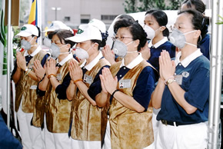
馬來西亞志工推素的足跡要回溯到二00三年Sars疫情告急時，上人呼籲大家戒慎虔誠、齋戒祈禱。
慈濟全球資訊網照片

Slide 3
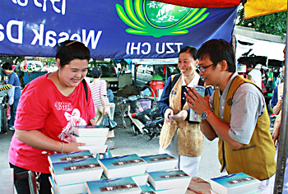
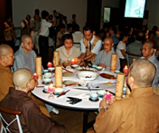
馬來西亞分會開始推動為期一個月的齋戒月，免費提供早午晚餐。
每個晚上都有四百位會眾參加素宴護生，此齋戒月連續舉辦了八年 。
歷年齋戒月檔案照片

Slide 4
二0一一年慈濟四十五周年，馬來西亞分會志工齊聲發願，要號召四萬五千人在全球慈濟日齋戒一天，以實際行動報答『眾生恩』。
經典雜誌：慈濟四十五週年大藏經

Slide 5
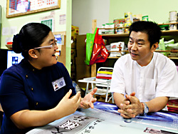
『萬人一日齋』推動，志工積極走訪社區各地素食館和素食檔口，廣邀素食業者共襄盛舉 。
2011年4月，北海志工邀素食業者共襄盛舉。
攝影：謝慈瑰

Slide 6
回溯那一年，每一位志工都竭盡全力，分邀請親友，用心宣導齋戒的意義，終於在一個月内圓滿此四萬五千人的邀請。

Slide 7
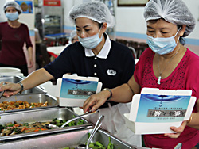
由於便當數量龐大，檳州各社區慈濟志工在五月八日當天總動員，前往各素食館，協助打包和分發便當。
2011年5月8日，喬治市區志工前往各個素食館，協助打包便當。
【攝影：符致暉】

Slide 8
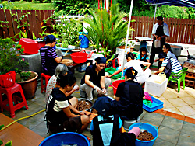
當年勸素在於鼓勵民眾的愛心參與，而志工對於茹素護生的概念也在參與的過程中逐步接受和了解。
2011年慈濟人文學校家長一起承擔供齋， 志工們一起在溫啓川師兄的家準備便當用料。
攝影：葉永源

Slide 9
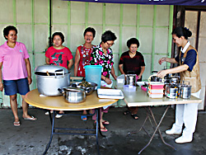
經過大家的努力，當年共有二百四十間素食館及個人發心供齋、最後有八萬一千七百三十四人響應一日齋戒。
2011年5月8日在甘光拉蘭，民眾響應環保，自備容器打包素食。
攝影：林晉賢

Slide 10
非素不可 非說不可

Slide 11
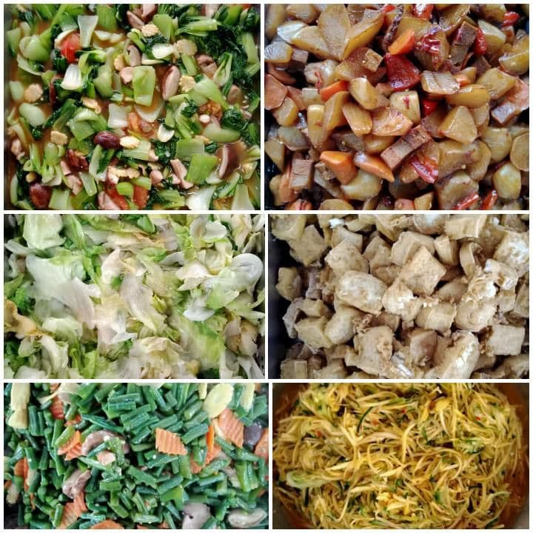
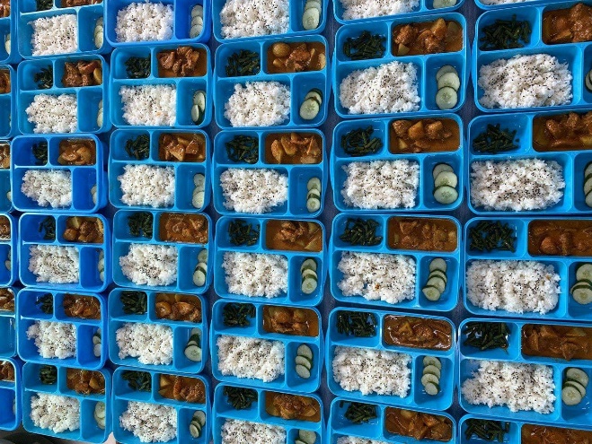
二0一一的『齋戒懺悔』到二0二0『非素不可』。
上人的聲聲呼喚，弟子們都聽到內心裡面，賦予行動的方式非常的多，大家各自努力推素。
檳城洗腎中心推素檔案照片

Slide 12
全馬各地從二0二0年三月二十八日統計至二0二一年十二月十二日，大型推素行動有105,763人次參與。
非素不可
21 天
健康挑戰
21 天素食
17
一起蔬食
無肉
星期一
辦公室
推素
校園推素
機構推素
醫院推素

Slide 13
喬治市區副負責人王慧箐師姊，法號慈拯。
師姊言很多志工對她說：『每一次聽到上人開示『非素不可』；就會想到慈拯。』
師姊覺得要名副其實，自己要有所行動，於是應上人所開示：『一指傳法』；從網絡看到護生的畫面，剪輯後發給朋友們。

Slide 14
朋友們看了影片也會回饋：『很可憐』；但是問起：『是否要開始茹素』，可能就沒有了下落，也無法繼續追問結果。
馬Daai Channel『覺醒的呼喚』畫面

Slide 15
慈拯師姊立志要在推素的道路上想出一個辦法。
馬Daai Channel『覺醒的呼喚』畫面

Slide 16
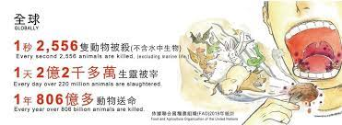
師姊最為觸動的是上人開示：『一秒鐘二五五六。』。

Slide 17
每一秒的大屠殺，生命被殘殺的痛苦與恐懼，讓師姊很難受。
馬Daai Channel『覺醒的呼喚』畫面

Slide 18
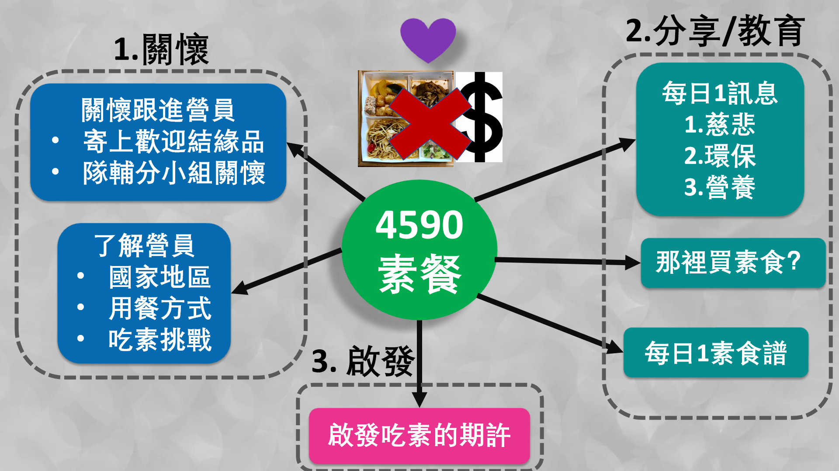
慈拯師姊提出『授之予“餐』，不如授之予『法』；通過關懷分享，達到愛心的啟發。

Slide 19
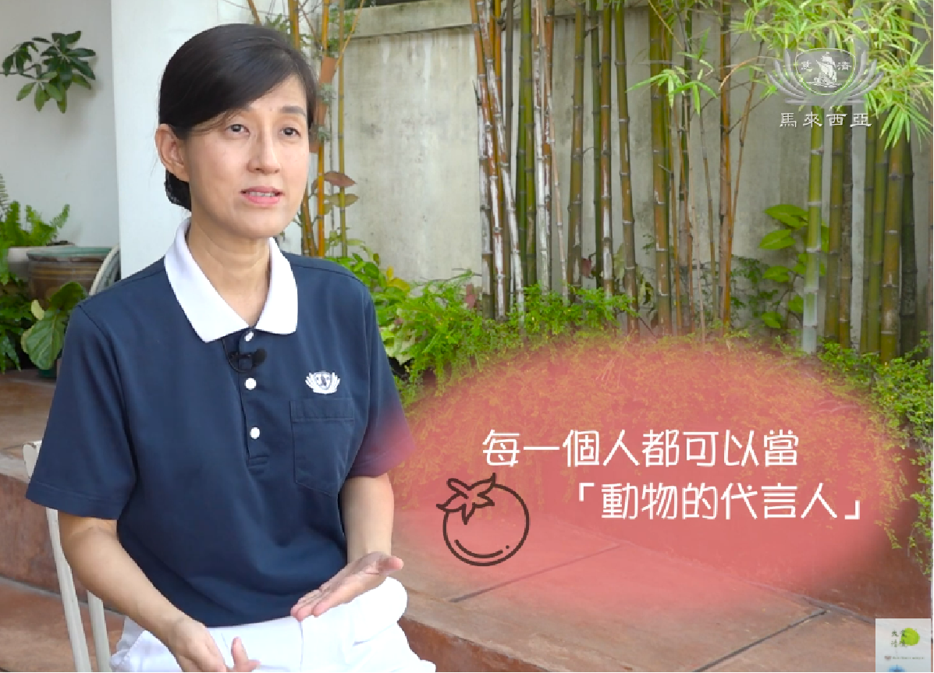
信心升起願為『動物的代言人』，進而結合營隊的概念，啟動『雲端推素營隊：一起蔬食』。
馬Daai Channel『覺醒的呼喚』畫面

Slide 20
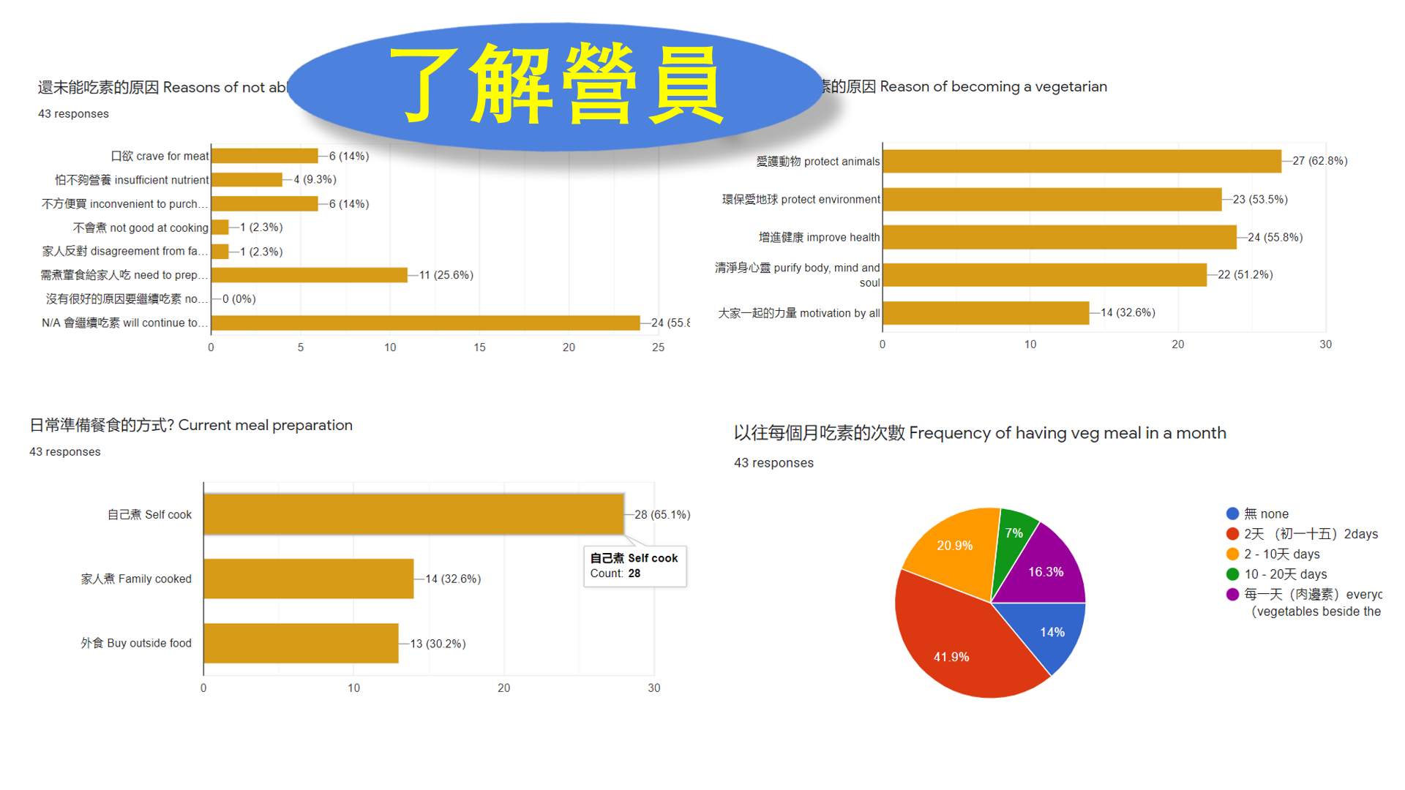
從營員報名時回答的問卷，找到對方想了解的資訊。

Slide 21
把握十七天的營隊，盡情分享：『非素不可；非說不可』。

Slide 22
雲端營隊 一指傳法

Slide 23
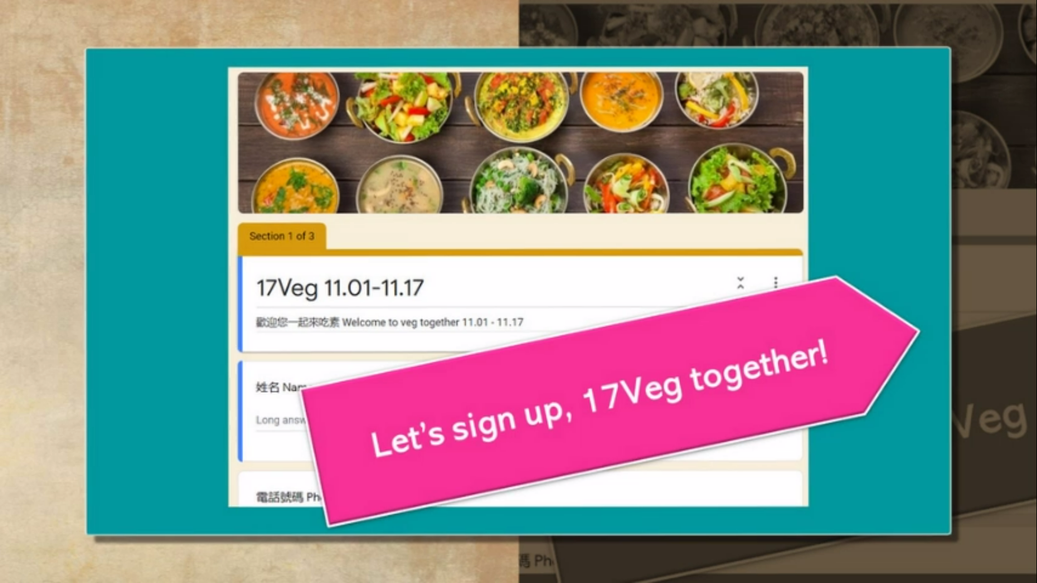
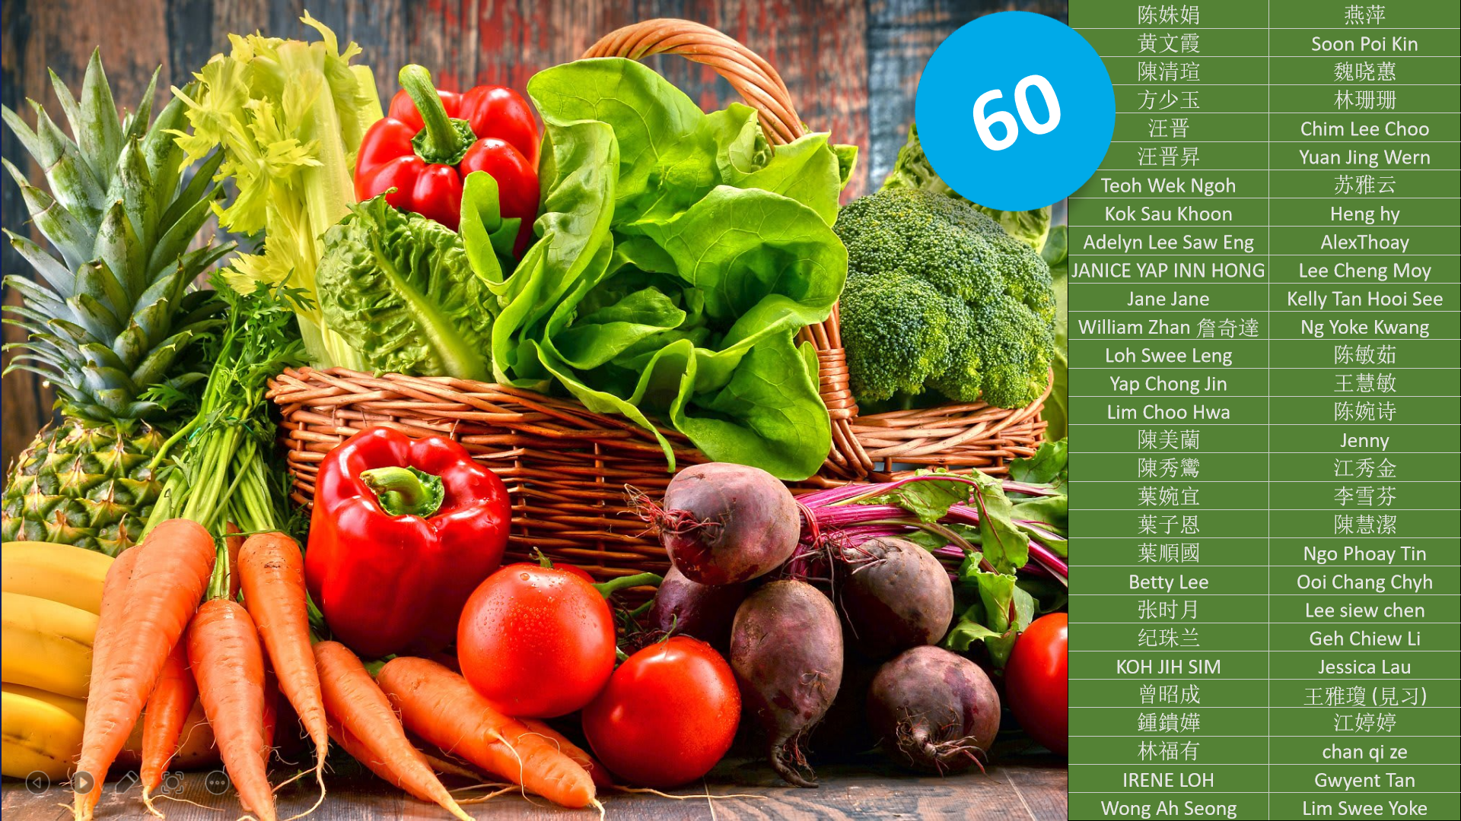
在全體志工的推動下，第一次邀請到了六十位志工和會員的參與。
喬治市『一起蔬食』開營資料

Slide 24
開營禮上播放的影片，闡述生產線宰殺的情況，讓大家了解一秒鐘二五五六是如何發生。
喬治市『一起蔬食』開營資料

Slide 25
來至印尼的SUKI通過在馬國的姐妹邀約下參加了『一起蔬食』行動。
Suki沒有茹素的概念，參與雲端營隊是一個全新的體驗。

Slide 26
一開始SUKI也邀請了小女兒一起蔬食。
選擇隔天茹素來作為人生第一次的體驗。
參與了開營禮，看到了動物被屠殺的畫面，也開始吸收護生愛生的理念。
參與了幾天過後，一個夜晚，SUKI做了一個夢。

Slide 27
夢中SUKI和一群人走向了一個房間。
進入了房間發現到房內有很多的牛隻。
這一群牛要面對的是將被宰殺的命運。
當房間門打開，人們進入的時候，這一群牛，每一隻都回過頭看著進入房間的人們。

Slide 28
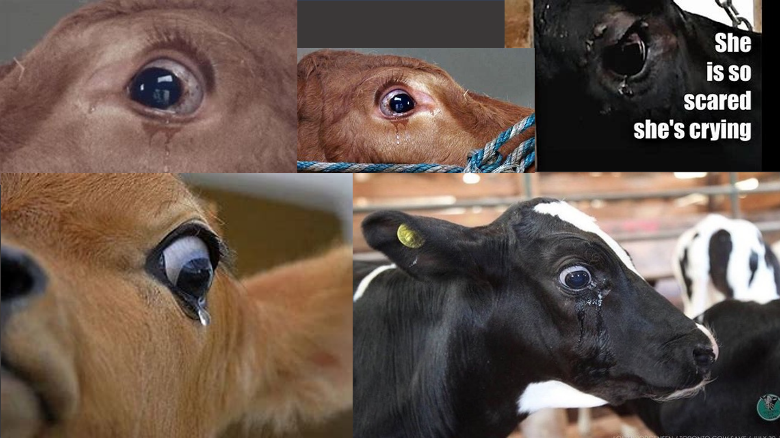
SUKI形容到：『每一隻牛的臉上都流露出非常可憐的臉色。』
喬治市『一起蔬食』分享資料

Slide 29
覺醒的呼喚
原來SUKI很愛吃牛肉，經歷了營隊體驗，又做了這樣的一個夢，SUKI覺得不可再吞食牛肉了，應要懂得護生了！
喬治市『一起蔬食』分享資料

Slide 30
營員曾昭成在二0一三年因切除肝腫瘤後開始吃素；身體健康也漸漸改善了。
五年後因貪於口欲，又再葷食。
這次參加了『一起蔬食素』，再次被提醒素食有益於身體的健康。

Slide 31
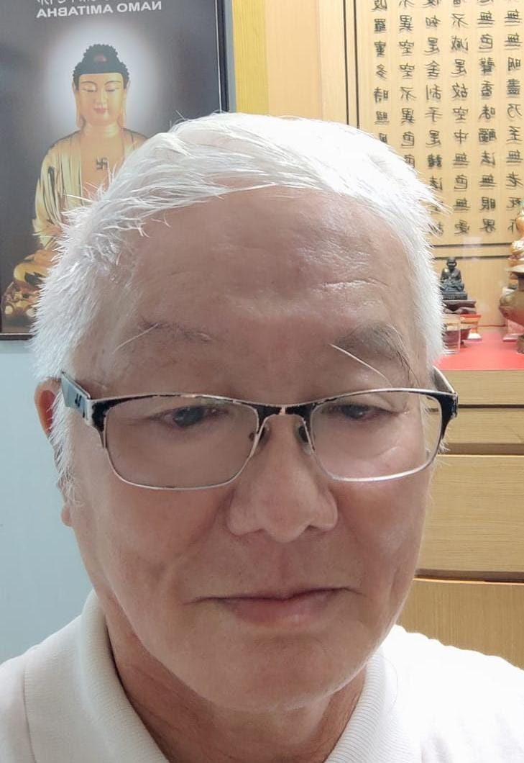
曾先生希望每個月增加吃素的次數，開始學習由葷轉素。

Slide 32
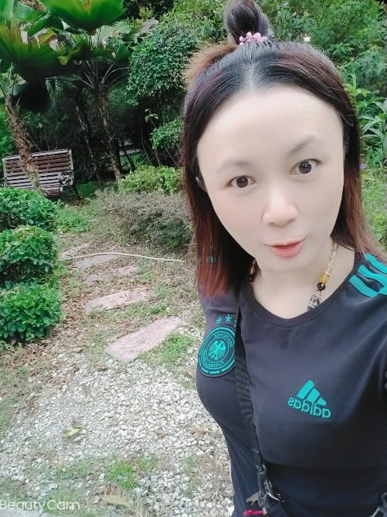
營員Irene Goh表示這十七天來，身體感覺輕鬆了，往後會增加吃素的次數。

Slide 33
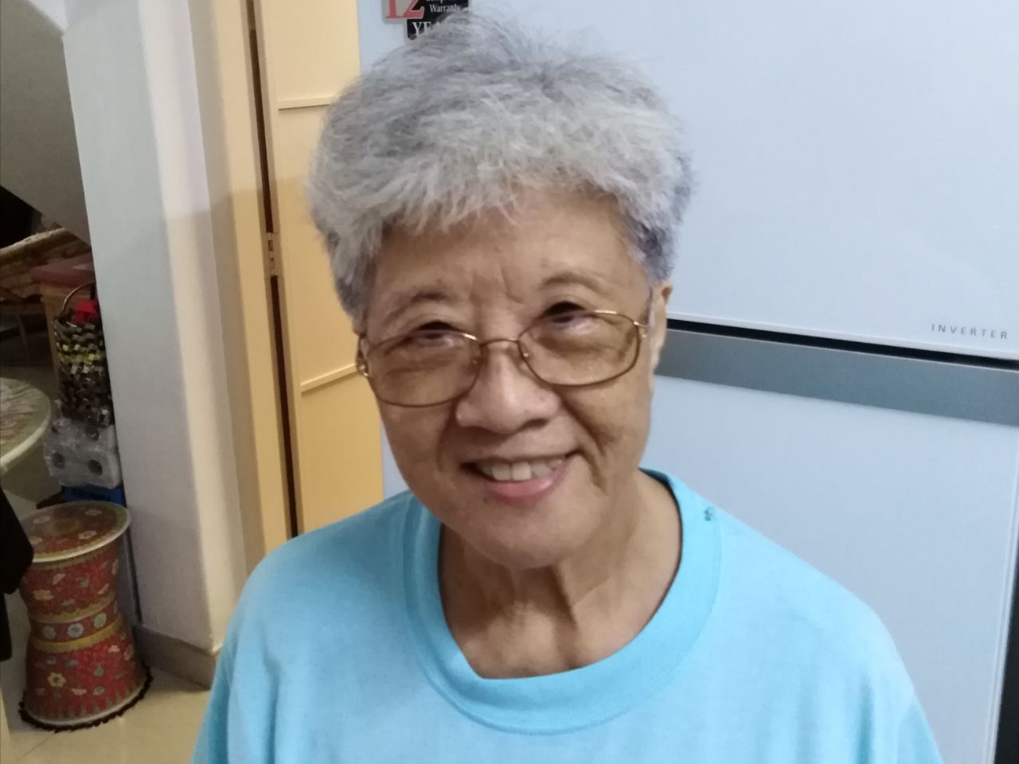
營員黃文霞參與營隊是因為了解到病從口入，期許志同道合可以一起推素，相互激勵，相約一起茹素愛動物。

Slide 34
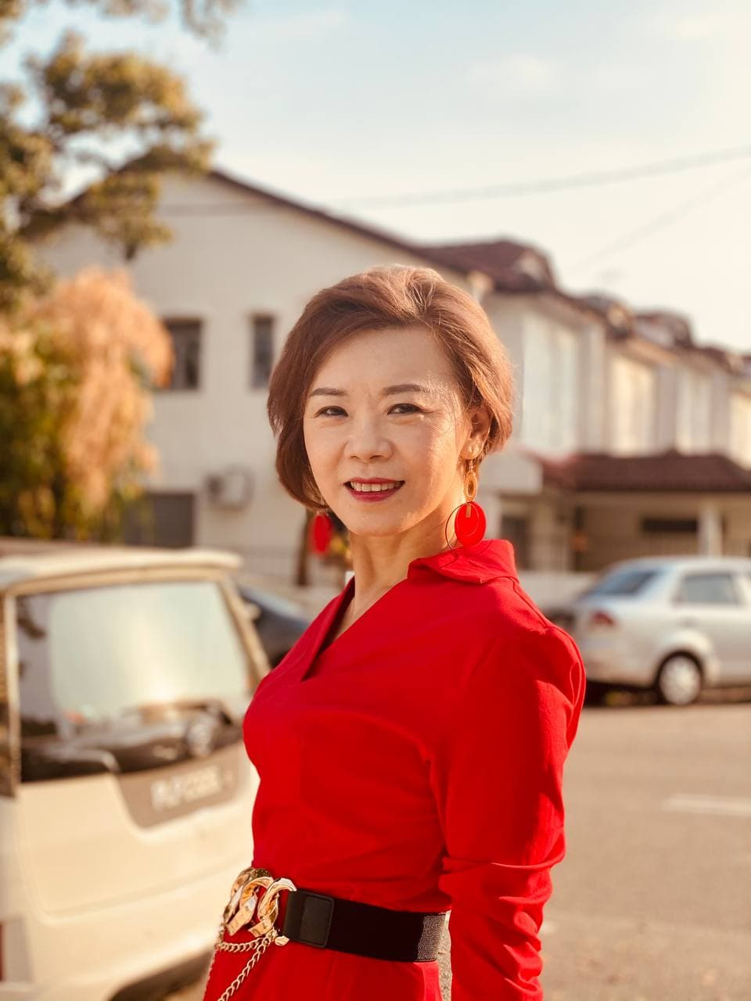
營員Adelyn Lee是林慈珃師姊的會員應邀參加『一起蔬食』。
Adelyn表示在群組裡面看到了很多可愛的動物畫面，

Slide 35
於是把所見的畫面和視頻也給了家人看，邀請『無肉不歡』的先生一起蔬食，沒想到先生答應了。
隨後和孩子們分享，兩位孩子也答應了，Adelyn分享到要聽上人的話：『一手接愛，一手傳愛』，

Slide 36
家人也參與；期待結合一家人的愛，把地球救起來！
喬治市『一起蔬食』分享資料

Slide 37
營員王冠凱曾經看過動物被宰殺的視頻心生不忍。
冠凱表示能感覺到動物面臨被宰殺時候的無助和悲傷。
吃素能幫助那些動物，而且能跟它們結善緣。所以希望更多人一起茹素。

Slide 38
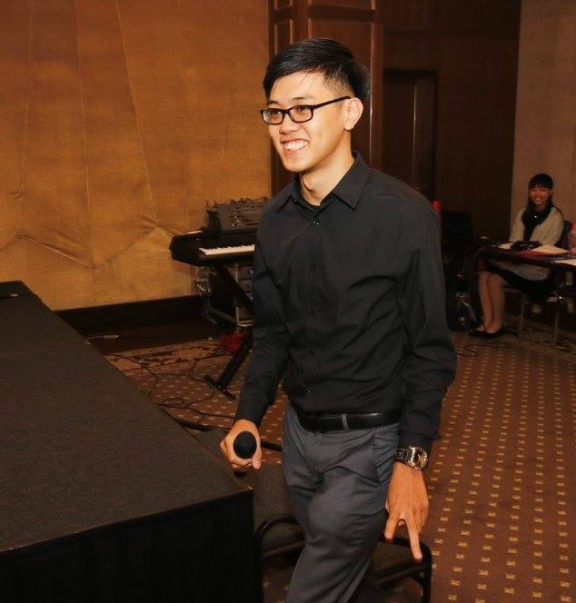
王冠凱希望更多人一起茹素。

Slide 39
營員馮子軒表示素食可以減碳拯救地球，保護生靈萬物，減少身體負擔，也可淨化心靈會繼續堅持茹素。

Slide 40
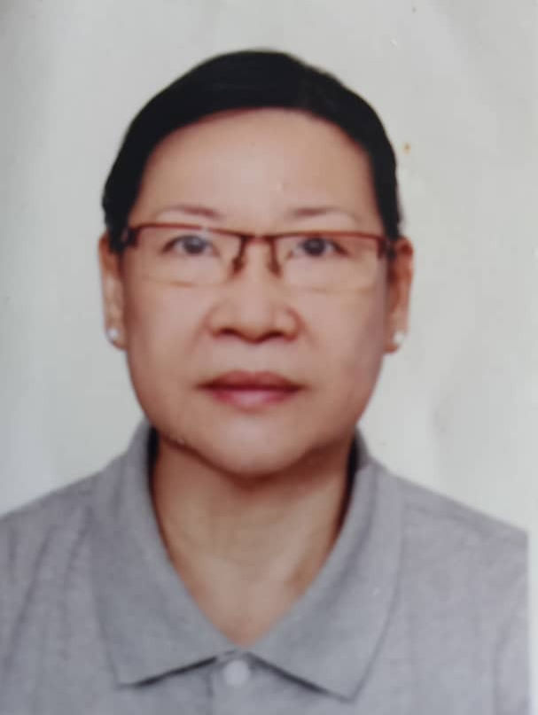
見習志工張悅雨師姊從手術後開始茹素，醫生怕不夠營養就勤說要吃點肉。
聽上人開示『非素不可』；又遇到了『一起蔬食』就參加了，接下來會繼續持素。

Slide 41
見習志工魏曉蕙師姊參加『一起蔬食』體驗到了茹素後身體的變化，背痛也減輕了，所以會堅持繼續茹素。

Slide 42
不能再冷漠
見習志工江婷婷參與第一梯次的『一起蔬食』。
婷婷平日初一十五會持素，但是有時也會忘記。

Slide 43
婷婷表示每一次參與共修、活動都聽到大家分享茹素。
婷婷覺得自己只是見習志工，也還沒想要轉換身份；所以時間還沒到，沒有要茹素的打算。
所以，平時聽到大家的分享或者上人的開示都會先把耳朵關閉；

Slide 44
並且會安慰自己：『沒關係，時間還沒到。』。
這一次受邀，不好意思推拒；在開營禮上，看到了畜牧場的環境，也親眼看到了動物在被宰殺前的恐懼。
喬治市
『一起蔬食』分享資料

Slide 45
婷婷堅定的告訴自己：『十七天走過來了，自己還活著！
不可再冷漠的關閉眼睛和耳朵；只要控制好自己的口慾，就能還動物一個應該享有的生態環境。』。
營隊後，婷婷加入素食的行列，由『葷』轉『素』。

Slide 46
一個月之後。。

Slide 47
一個月之後，因氣候影響及外勞緊缺，菜農縮減種植規模，使蔬菜供應減少，致近期蔬菜價格飆漲30％至60％，甚至出現了“菜貴過肉”的現象。
資料https:南洋網，馬Daai Channel

Slide 48
倪碹絲和鍾明明近期因參加『一起蔬食』，才轉為素食者一個多月，就面對蔬菜價格高漲的問題。
營員倪碹絲
『二台午餐』畫面
營員鐘明明

Slide 49
兩位都是家庭主婦，平日的花費都要精打細算，菜價上比肉還貴，無疑增加了家庭開銷。
在這樣的情況下，她們會不會選擇重食葷食？
志工跟進兩人的情況，兩位異口同聲表示了長久持素堅定的決心。

Slide 50
倪碹絲表示：『當動物被殺的時候，牠們是在掙扎恐懼，身體就產生那些毒素，如果我轉素為葷，那我不是把那些毒素，吃到身體裡面。
我不可能為了節省那一點點錢，讓我的健康退化，

Slide 51
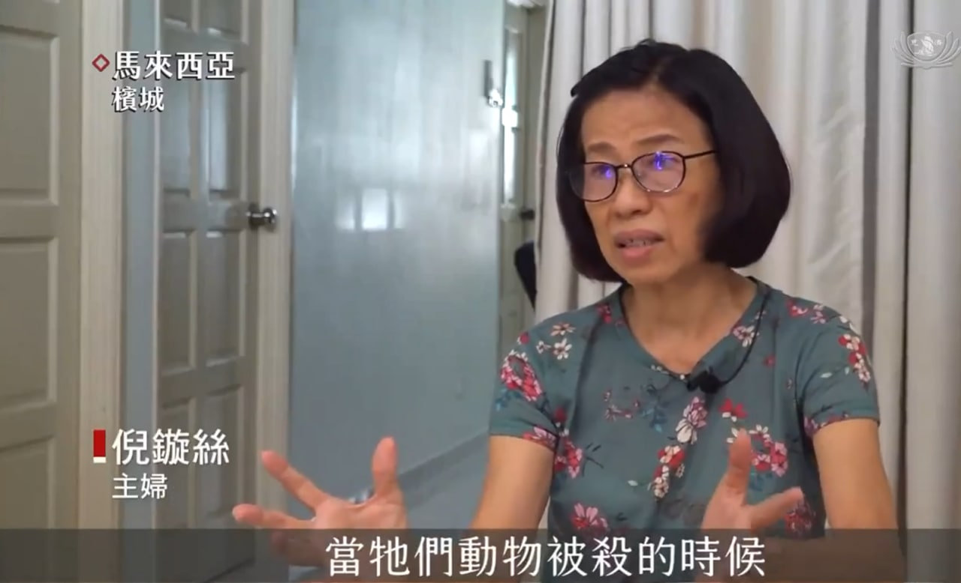
我就是要堅持吃素，即使貴一點我就是，省將來的醫藥費。』 。
『大愛二台午餐』畫面
營員倪碹絲

Slide 52
鍾明明覺得敵不過口欲和飲食習慣不敢參與，在師姊再三的邀約下參加『一起蔬食』。
明明表示：『我難得走到今天了。我不想回頭，不想吃葷來給承擔殺生業，我很怕；怕報應，假如報在自己的孩子身上，真的是後悔莫及。』。

Slide 53
也遇到蔬菜價格升漲，明明選擇吃較便宜的蔬菜，也運用家裡的空地種菜，來平衡買菜開支。
『大愛二台午餐』畫面

Slide 54
愛心啟發了解道理，即使遇到困難也不會退縮，營員的堅持讓志工推素信心倍增。
『大愛二台午餐』畫面

Slide 55
喬治市和氣區啟動『一起蔬食』，第一梯次邀請到六十位營員參加，第二梯次由營員邀請自己的朋友，參與人員增加到一百十五位。
喬治市『一起蔬食』宣導資料

Slide 56
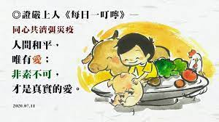
採納雲端推素的社區增加到了十二個據點。
參與人次達六百六十三人，二十二位營員轉葷為素。

Slide 57
恭祝 上人 法體安康 常住世間 法輪常轉
馬來西亞分會
郭濟緣執行長暨
全體靜思弟子
恭敬頂禮

